Slide 1




面向任务自适应的模型自增长研究
答辩人：李冠辰
指导老师：何杰教授
2024年5月29日
微体系结构与集成电路实验室
Microarchitecture and IC Labs

Slide 2


1
研究背景
2
面向任务自适应的模型自增长方法
3
实验效果
目录
4
自增长模型的量化加速
CONTENTS
5
总结与展望
微体系结构与集成电路实验室
Microarchitecture and IC Labs

Slide 3
研 究 背 景
问题分析
模型自增长
Part 1
相关工作
本研究主要贡献
微体系结构与集成电路实验室
Microarchitecture and IC Labs

Slide 4
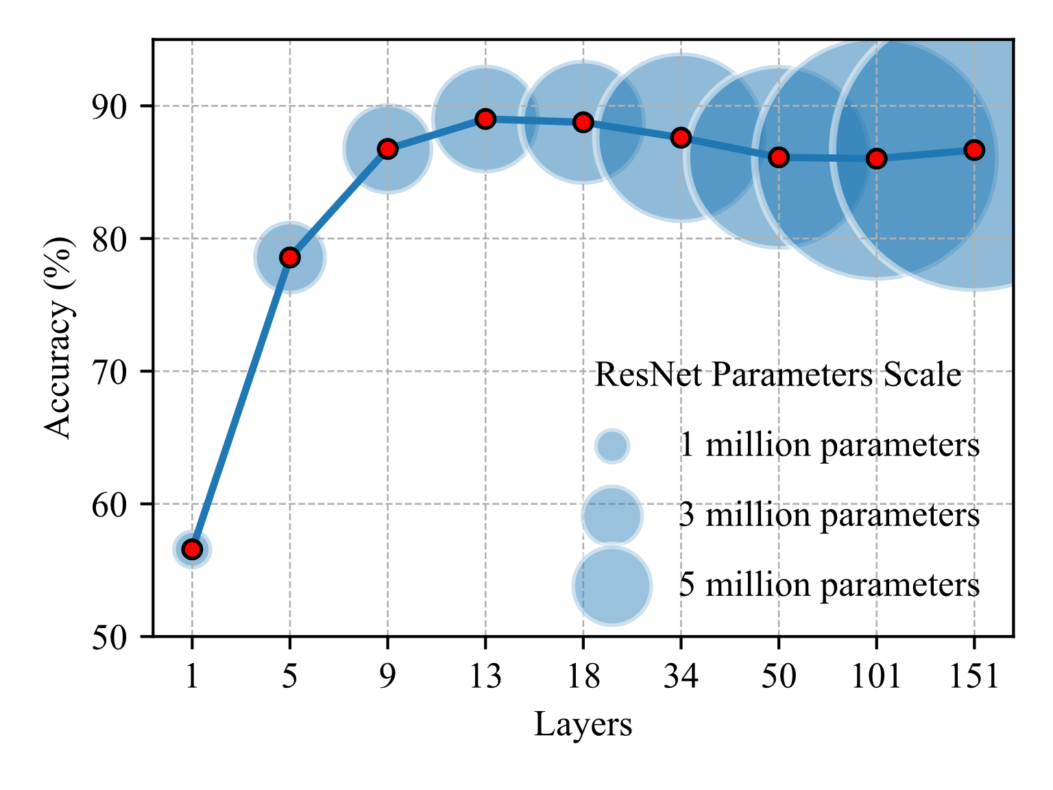
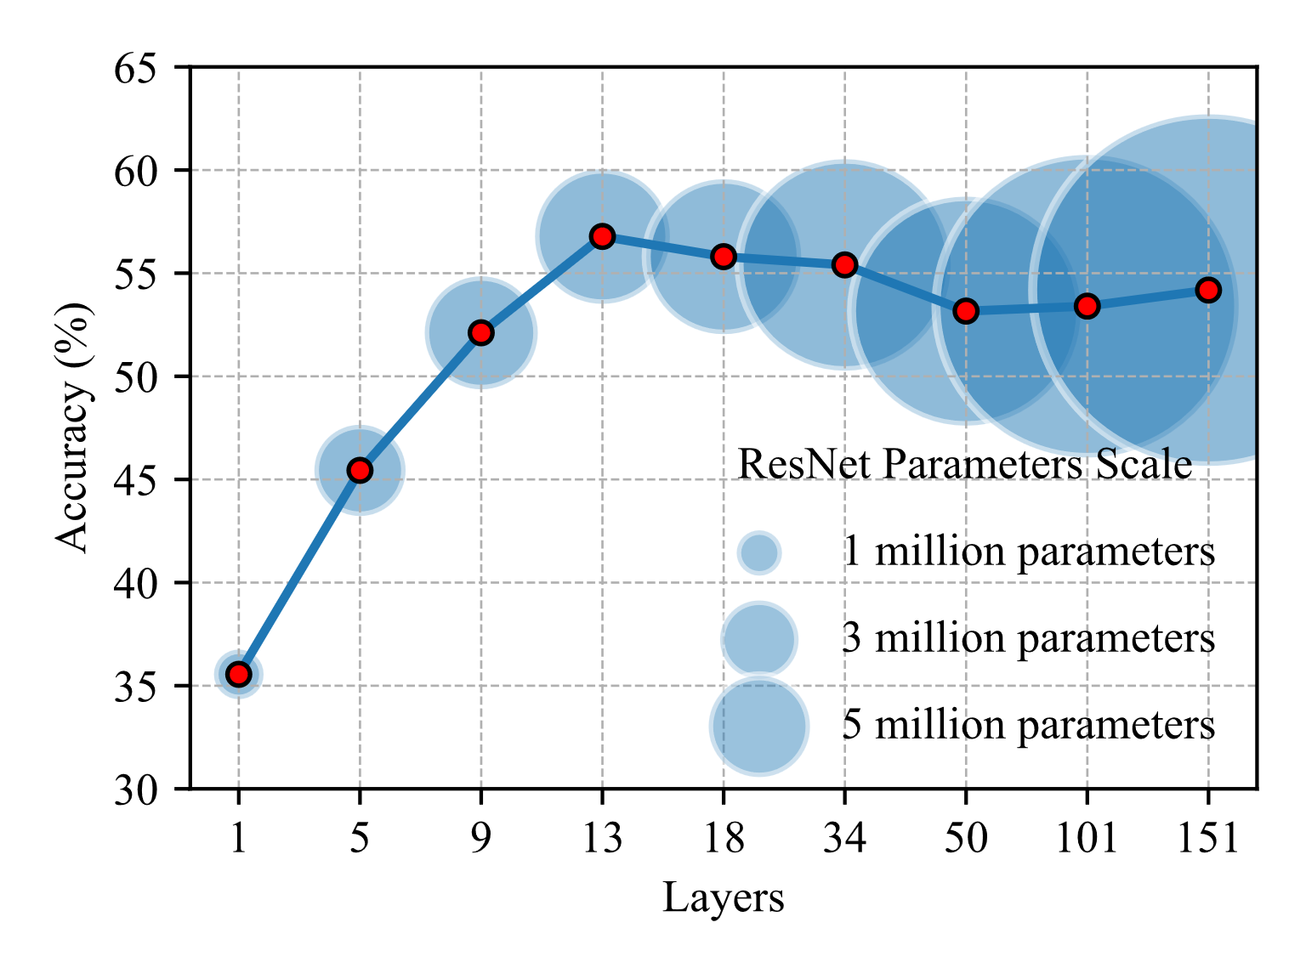
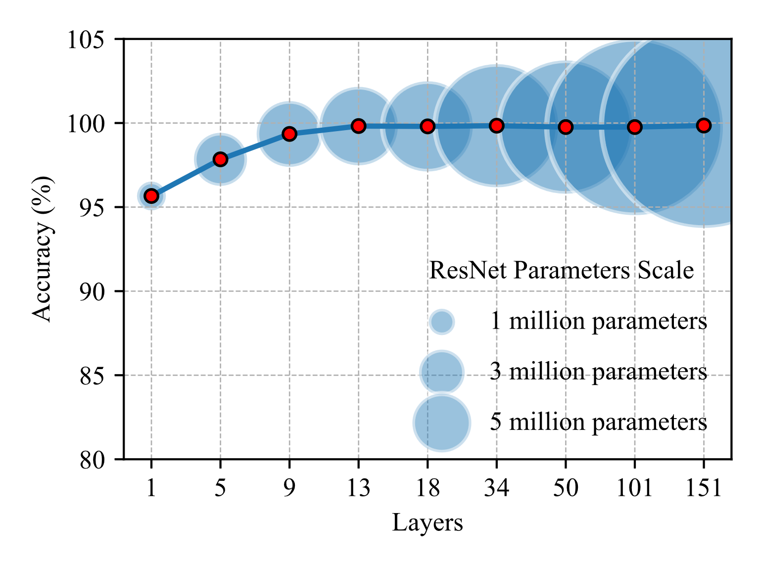
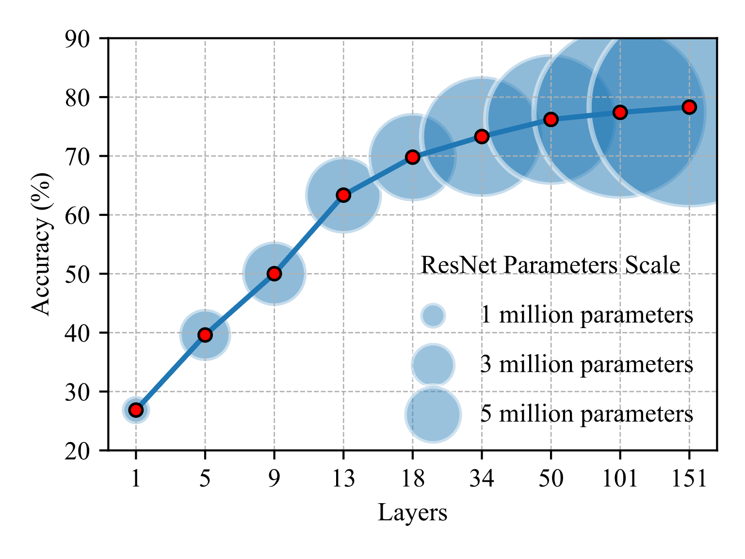
研究背景——问题分析
Cifar-10
⭐
Cifar-100
长期存在：固定的预训练网络规模和特定任务需要的网络规模的矛盾
⭐
解决方案：通过“预训练-压缩-微调”的范式，压缩训练好的大规模预训练模型，再在特定任务上进行微调，得到适应特定任务的小模型。
Accuracy
18 34 50 101 151
18 34 50 101 151
MNIST
ImageNet
⭐
⭐
大规模模型
训练有难度
😢
😢
未知特定任务最优规模
18 34 50 101 151
18 34 50 101 151
😢
高成本的压缩微调过程
Layers
Page 4/30
微体系结构与集成电路实验室
Microarchitecture and IC Labs
Notes:
左图展示了在不同视觉识别任务上（这些任务分别为Cifar10、Cifar100、MNIST和ImageNet）的ResNet模型规模（层数和参数量）与任务性能（准确率）的关系。您可以很容易的看到，对于不同的任务，都存在一个想对理想的模型解决方案，其模型规模和性能达到了最优的权衡，也就是图片中星星的位置，它位于“规模-性能”曲线的“切点”或近似切点的位置。
然而真实情况下并不存在一条任务的“规模-性能”曲线。模型的规模是离散化设计的，例如模型的预训练者提供了RN-18、RN-34等的模型版本，对应图中的加粗横坐标。
这种特定任务中的最优模型规模并不存在于预训练模型版本中的现象暴漏了一个长期存在的固定的预训练网络规模和特定任务需要的网络规模的矛盾。模型压缩是一个现有的解决方案。

Slide 5
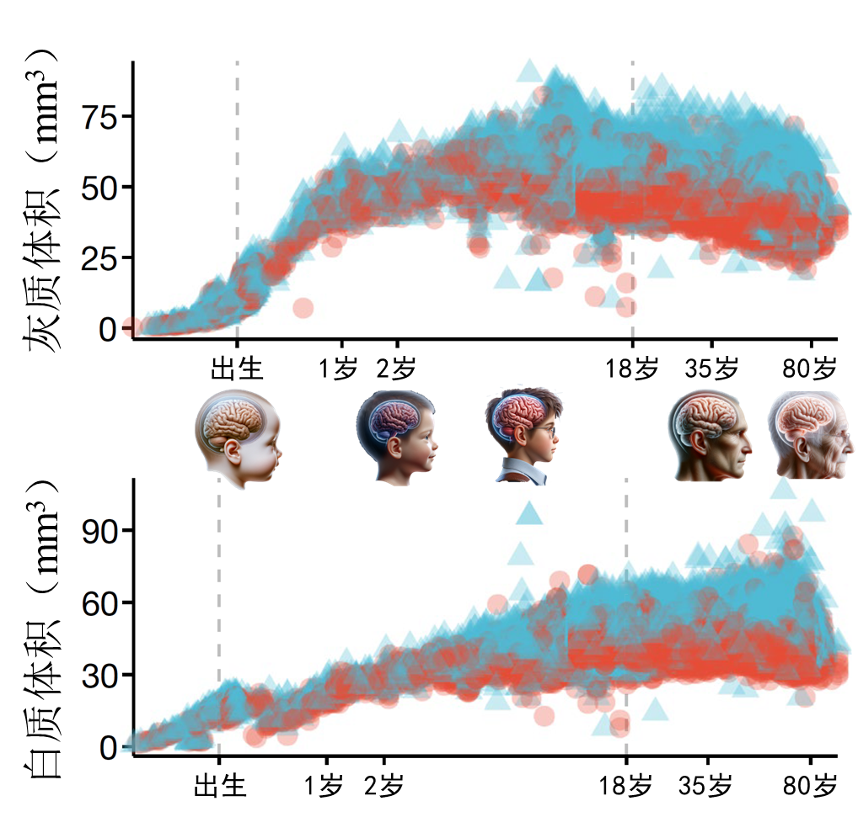
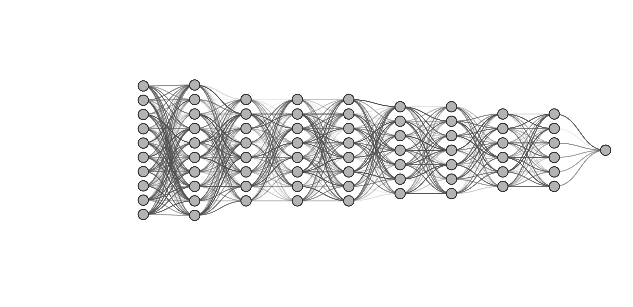
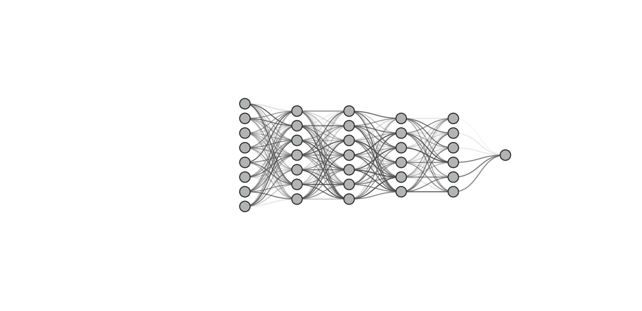
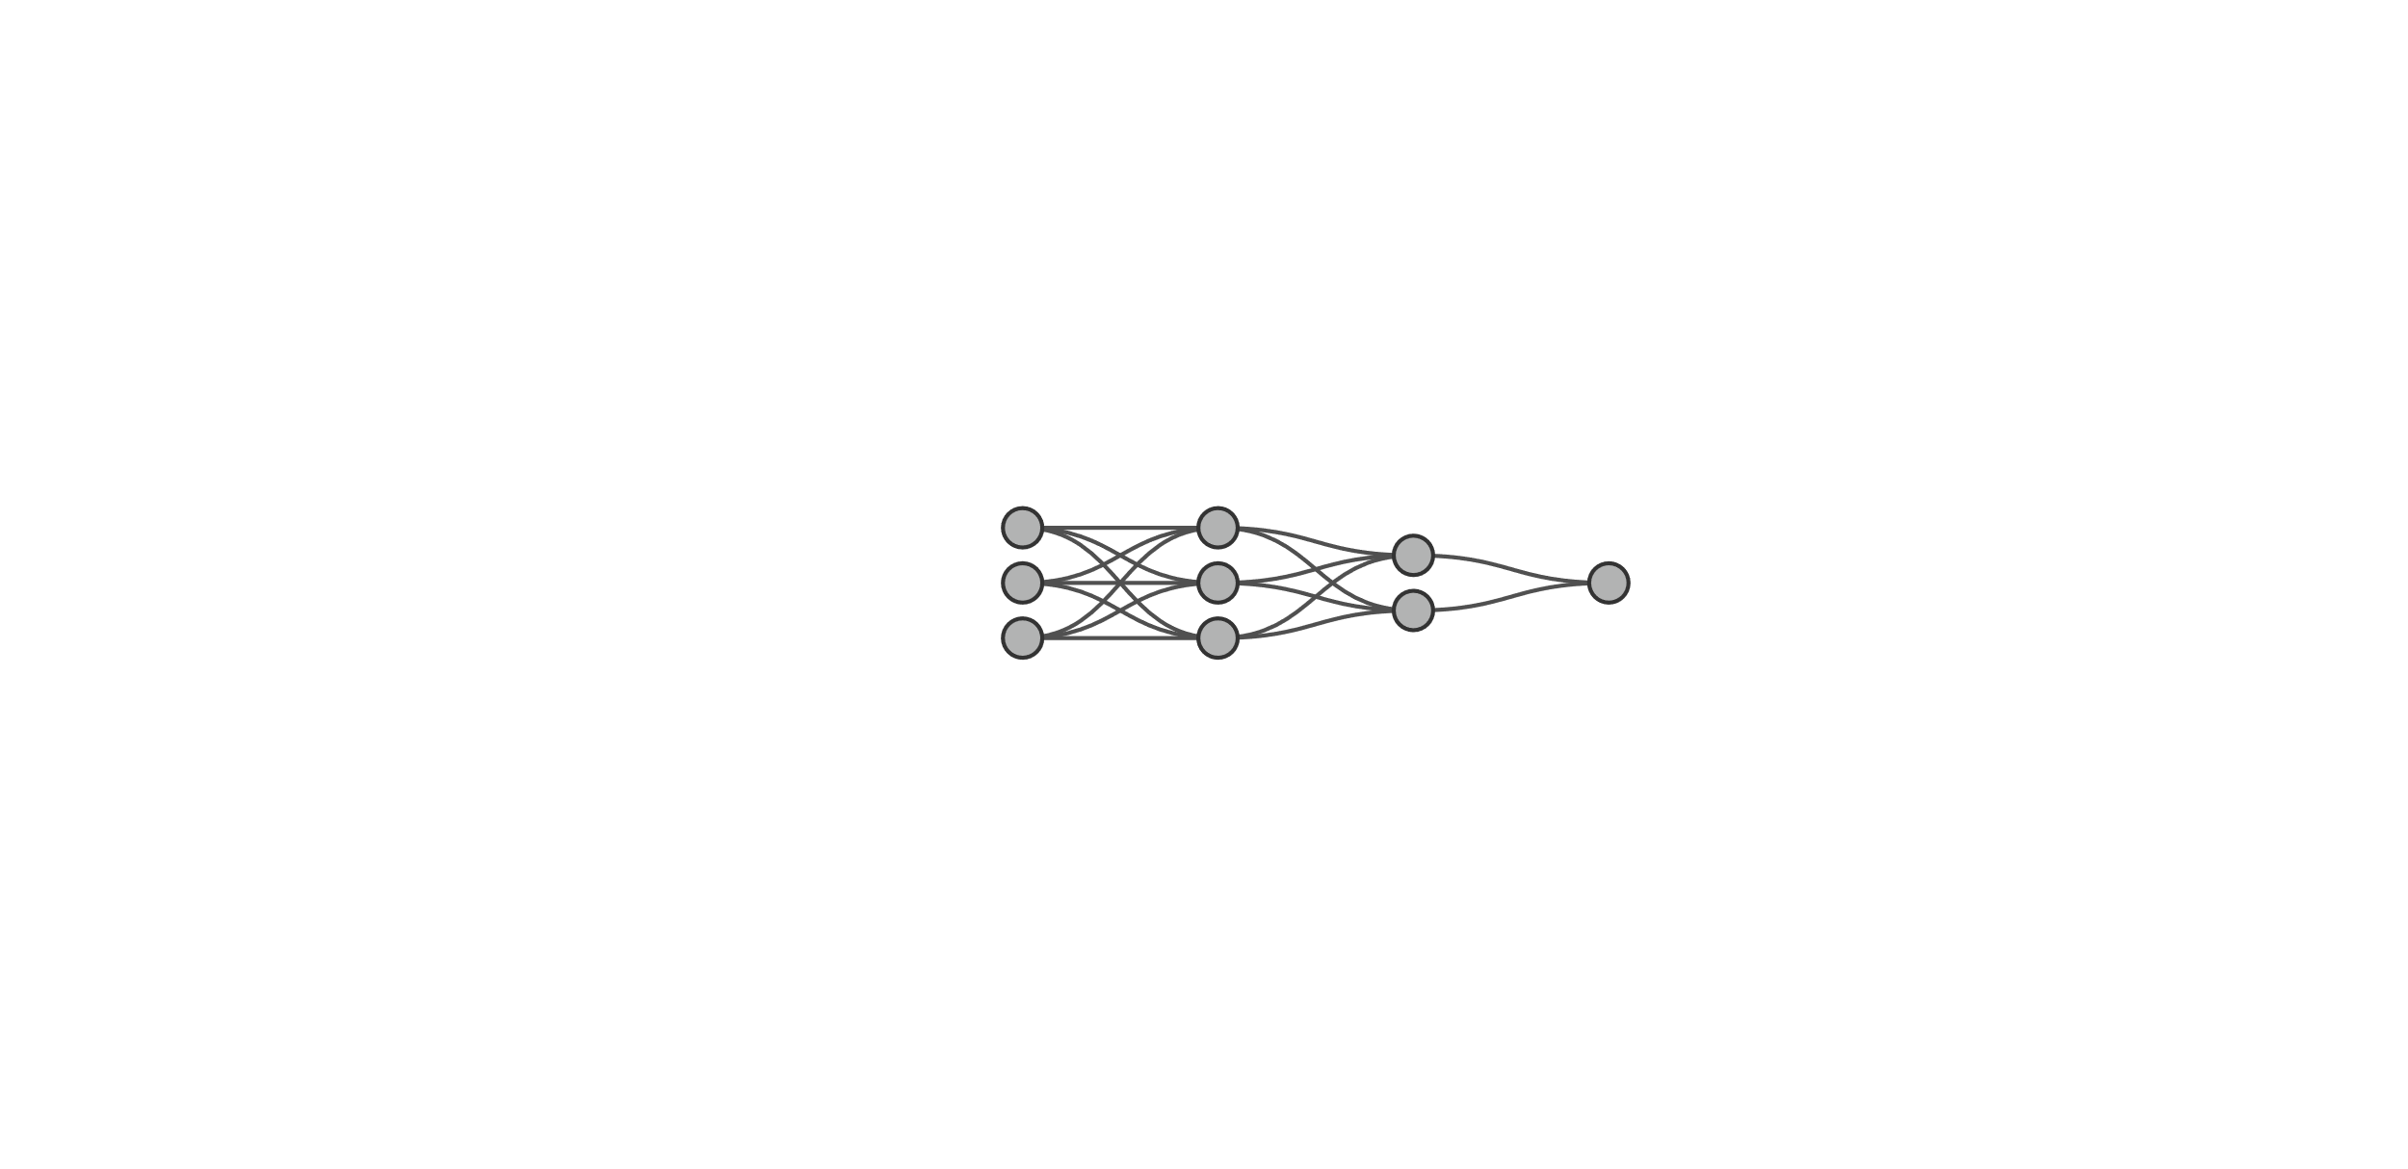
研究背景——模型自增长：研究动机
模型压缩
对
偶
方
法
对
偶
方
法
模型自增长
智慧生物的脑容量/神经元连接数量会随着年龄不断连续增长，直至其发育成熟。 [Nature 2022]: brain charts for the human lifespan.
Page 5/30
微体系结构与集成电路实验室
Microarchitecture and IC Labs

Slide 6



研究背景——模型自增长：研究意义
性能与效率的更优权衡
模型自增长 Model Self-growing
压缩的性能损失
良好的任务适应性
复杂的压缩超参数
绿色可持续的人工智能
比大模型训练简单
压缩可能依赖搜索
比大模型训练快速
微调域迁移损失
贴近生物智慧构建范式
良好的任务领域适应性
微调成本/耗时
Page 6/30
微体系结构与集成电路实验室
Microarchitecture and IC Labs

Slide 7
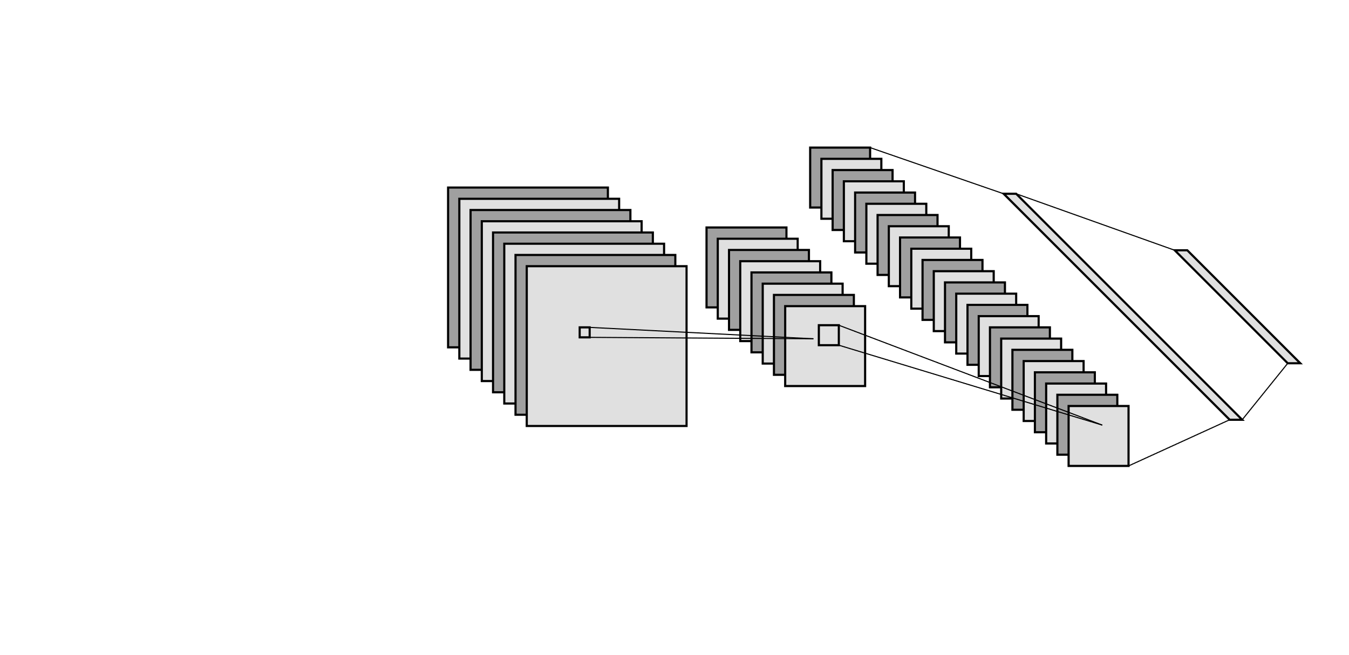
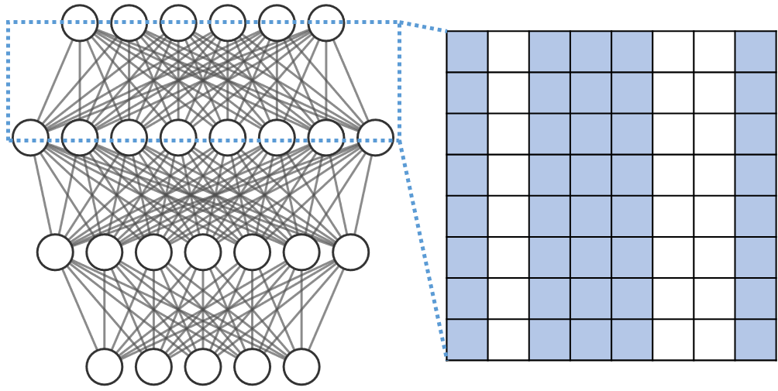


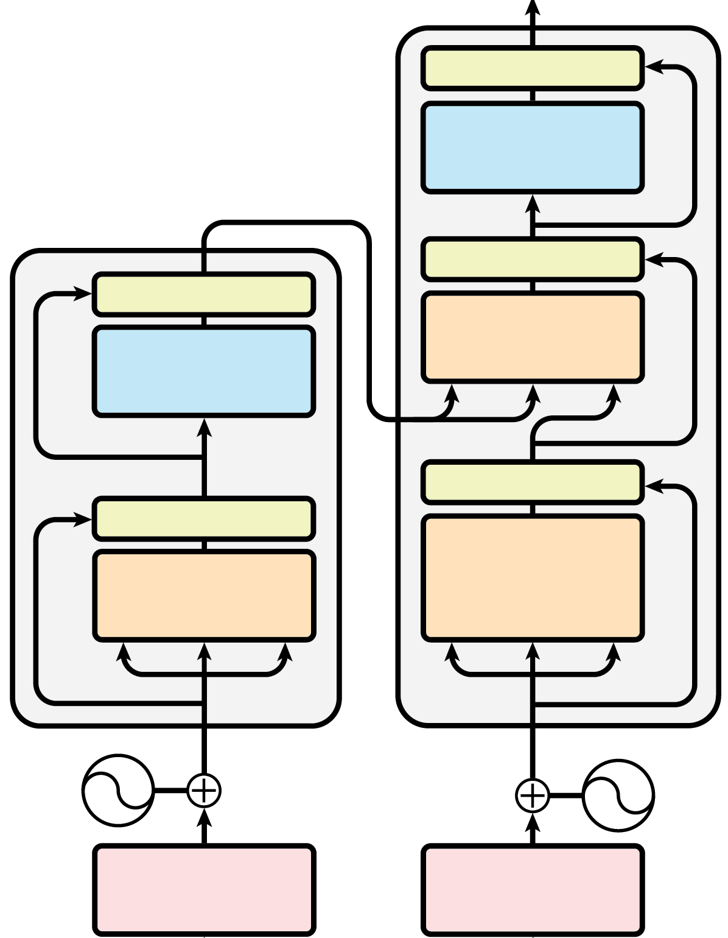
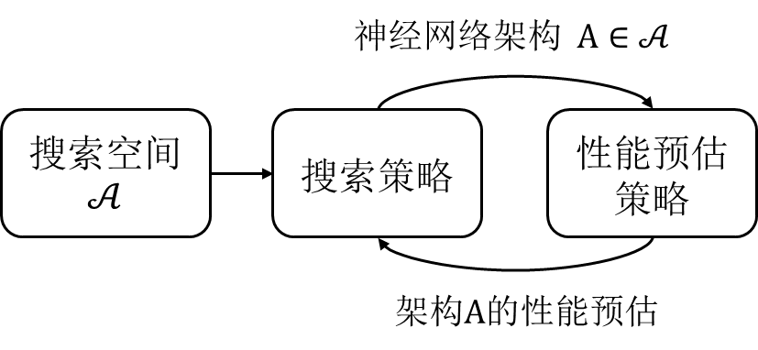
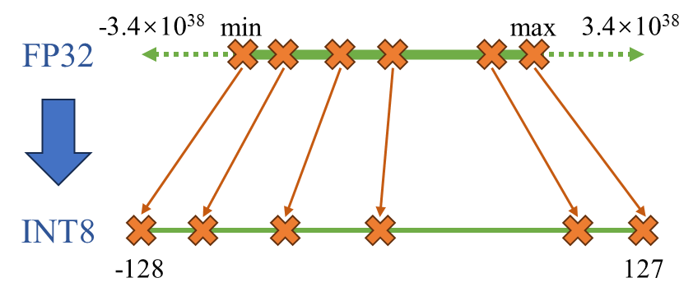

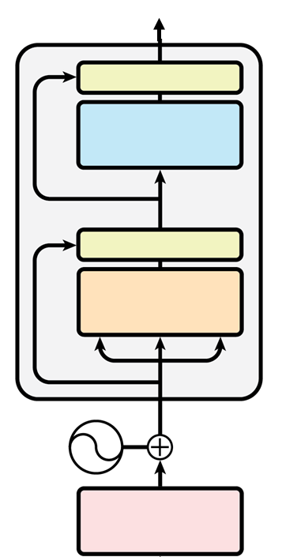




研究背景——相关工作
高层次
底层
模型结构
模型优化
模型部署
模型压缩
Pool
K×1
K×K
K × K
BN
BN
BN
BN
(a) 卷积神经网络
(a) 结构重参数化
(b) 神经网络剪枝
(c) 神经架构搜索
(d) 神经网络量化
自
增
长
随机深
度增长
动量初始化的增长
神经元分裂一致性
模
型
(b) Transformer
(a) 2020
(b) 2022
(c) 2023
Page 7/30
微体系结构与集成电路实验室
Microarchitecture and IC Labs

Slide 8

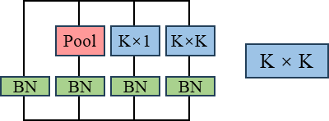
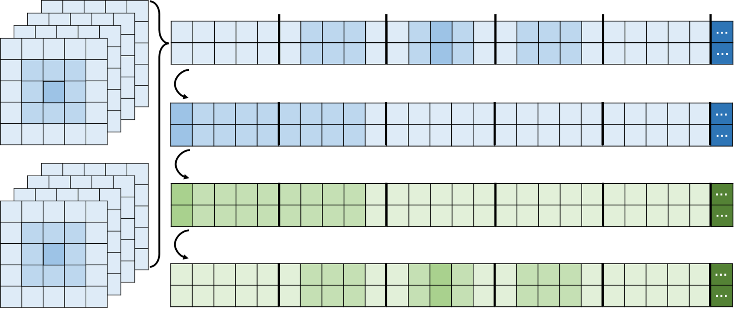
研究背景——本研究主要贡献
💡
💡
💡
面向任务自适应的模型自增长框架
基于结构重参数化模拟卷积神经网络宽度增长
基于误差弥补和权重重排布的优化自增长网络量化方法
修改未量化权重弥补量化权重的误差
最优增长规模
深度增长
最优增长频率
多种退出条件
宽度增长
重参数化
宽度/深度增长配比
新模块初始化
增加分支模拟增加宽度
优化器调整
优先量化高误差权重
Page 8/30
微体系结构与集成电路实验室
Microarchitecture and IC Labs

Slide 9
面向任务自适应的模型自增长方法
模型自增长框架
卷积神经网络的自增长
Transformer的自增长
Part 2
微体系结构与集成电路实验室
Microarchitecture and IC Labs

Slide 10
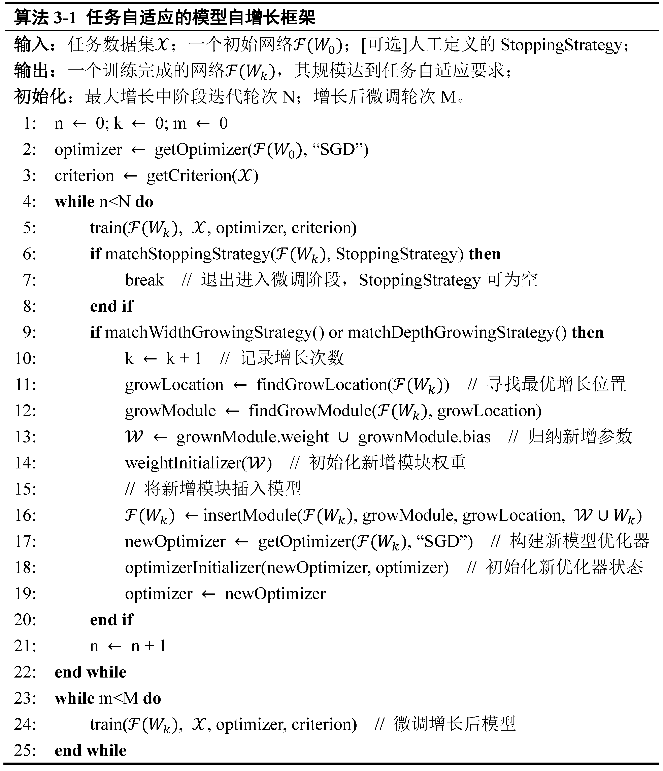
模型自增长框架
模型自增长 Model Self-growing
增长前
模型单次增长的规模❓
模型增长的频率❓
增长决策
模型增长的终止条件❓
模型深度增长决策❓
网络模块选择与增长
模型宽度增长决策❓
初始化和优化器调整
模型深/宽增长的配比❓
新增模块初始化❓
增长后优化器调整❓
增长后
Page 10/30
微体系结构与集成电路实验室
Microarchitecture and IC Labs
Notes:
以什么样的频率对模型进行增长：快速大量增长？训练难度也会快速增长，起不到增长的作用；适中速度增长？采取；收敛后再增长？陷入局部最优解，增长的边际效用会递减。
在模型的什么位置进行增长：固定位置增长？随机位置增长？重要位置增长？效果最好；不重要位置增长？什么位置是重要位置？采用网络中的BN、LN层的 scale 足够方便有效。
新增长怎样的网络模块：CNN架构：深度增长没得选；宽度增长选择功能差异大的可重参数化模块？选择随机可重参数化模块？效果差不多；Transformer架构：深度增长没得选；宽度增长选择增长注意力头？采取；选择注意力头的分量？
如何分配宽度和深度的增长：对网络的加深能够较大增加网络的学习能力，但对速度影响较大；对宽度的加深一般只少量增强网络性能，对速度没啥影响。选择均匀交替增长？选择宽度/深度为主的不均匀交替增长？采取；选择搜索判断该增长深度还是宽度？代价高/搜出来可能不符合架构设计经验。Future Work：背包问题优化：层和宽都有不同的收益和代价
新增长的网络模块是怎么初始化的：全零初始化？继承初始化？学习式初始化？均匀分布初始化？高斯分布初始化？拟合增长前网络的全局分布？拟合增长前网络的局部分布？
增长后的模型是用什么样的优化器进行优化：继承原有参数的优化器状态？采取；创建新的优化器？同一个参数增长前后形状相异还能继承吗？可继承部分继承+不可继承部分全零初始化/不初始化/均匀随机初始化/高斯随机初始化。
增长的结束如何设置：达到目标架构后退出？采取&专家模式；达到目标参数量后退出？采取&非专家模式；达到目标精度退出？不可取&达到目标精度模型的体量已经超出了。Future work：训练一个模型专门预测任意架构的训练和模型精度（注意区别于从零训练的模型），工作量很大。

Slide 11
卷积神经网络的自增长——增长框架
输入
输入
输入
输入
输入
Block-1
Block-1
Block-1
Block-1
Block-1
K × K
K × K
K × K
下采样
下采样
下采样
下采样
下采样
Block-2
Block-2
Block-2
Block-2
Block-2
K × K
Pool
K×1
K×K
K × K
BN
BN
BN
BN
下采样
下采样
下采样
下采样
下采样
……
……
……
……
……
Block-n
Block-n
Block-n
Block-n
Block-n
K × K
K × K
输出
输出
输出
输出
输出
初始模型
深度增长
宽度增长
增长后模型
推理模型
Page 11/30
微体系结构与集成电路实验室
Microarchitecture and IC Labs

Slide 12
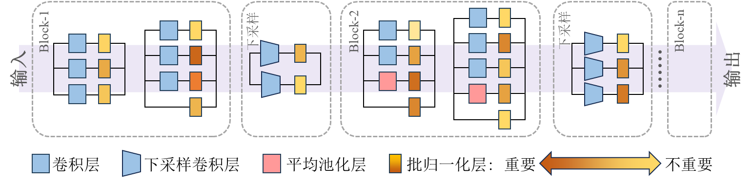
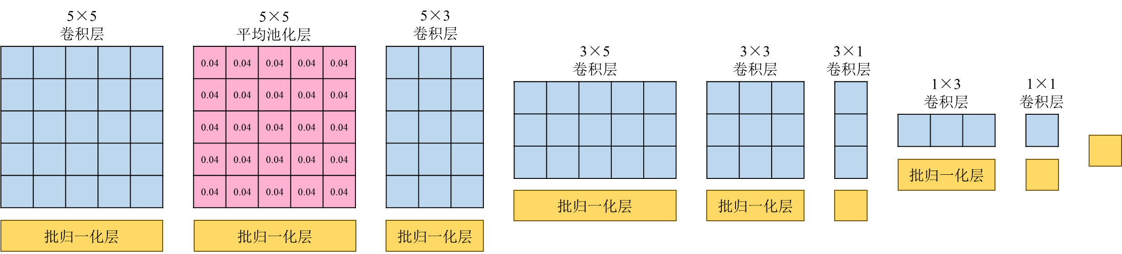
卷积神经网络的自增长——增长决策寻优（1）
增长决策内容 | 决策空间
单次深度 增长规模 | 1层 | 2层 | 3层 | …
单次宽度 增长规模 | 0%层 | … | 70%层 | 100%层
单次增长后 模型训练轮次 | 1 | 3 | … | 9
深/宽度增长 的位置选择 | 随机 | 顺序 | 贪心 | …
宽度增长的 分支选取方式 | 不放回随机 | 有放回随机 | 不放回贪心 | …
深/宽增长 的协调配比 | 宽1深1 | 宽1深2 | 宽2深1 | …
新增模块 初始化策略 | 继承 | 高斯 | 学习 | …
增长后优化 器调整策略 | 全新优化器 | 继承式优化器 | … | …
😀贪心：给最重要的位置更多的参数来增强特征提取能力。根据网络的原生缩放数据（归一化层权重）来寻找重要区块（需要权重均值化）和重要层。
😀不放回随机：上图展示了宽度增长的分支搜索空间，相邻分支的功能相似性更强，远距离分支的功能相似性越弱。不放回随机采样的宽度增长分支选取方式达到了最优，不放回定义了“无限大”的分支搜索空间。有放回贪心达到了次优，它每次选择的是和现有分支差异最大的分支。
Page 12/30
微体系结构与集成电路实验室
Microarchitecture and IC Labs

Slide 13
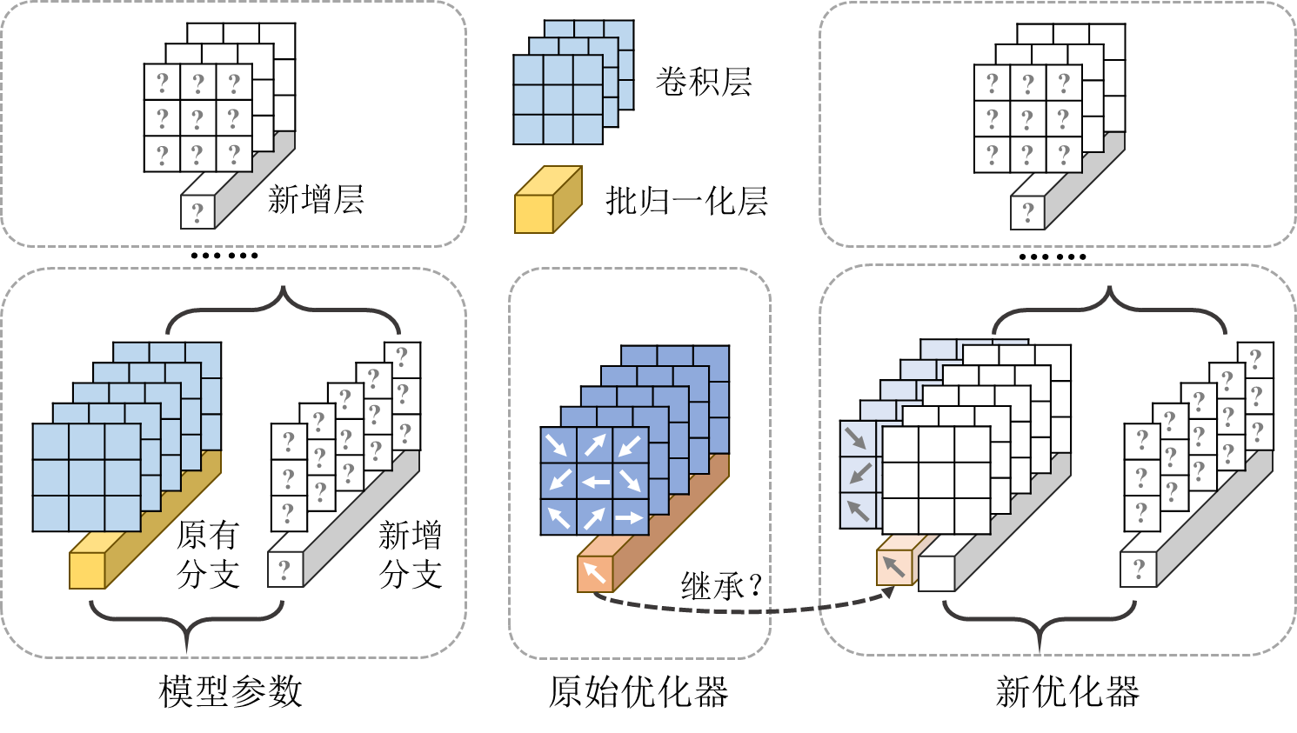
卷积神经网络的自增长——增长决策寻优（2）
增长决策内容 | 决策空间
单次深度 增长规模 | 1层 | 2层 | 3层 | …
单次宽度 增长规模 | 0%层 | … | 70%层 | 100%层
单次增长后 模型训练轮次 | 1 | 3 | … | 9
深/宽度增长 的位置选择 | 随机 | 顺序 | 贪心 | …
宽度增长的 分支选取方式 | 不放回随机 | 有放回随机 | 不放回贪心 | …
深/宽增长 的协调配比 | 宽1深1 | 宽1深2 | 宽2深1 | …
新增模块 初始化策略 | 继承 | 高斯 | 学习 | …
增长后优化 器调整策略 | 全新优化器 | 继承式优化器 | … | …
😀
继承：沿用训练固定规模模型时预设的初始化方法。
😀
继承式优化器：保留了原有优化器（对应旧网络模块）的优化信息，包括一阶动量、二阶动量等，能够更快速适应网络结构的变化。
😀
学习：(次优)在仅允许新增模块可训练的前提下，训练网络。
Page 13/30
微体系结构与集成电路实验室
Microarchitecture and IC Labs

Slide 14



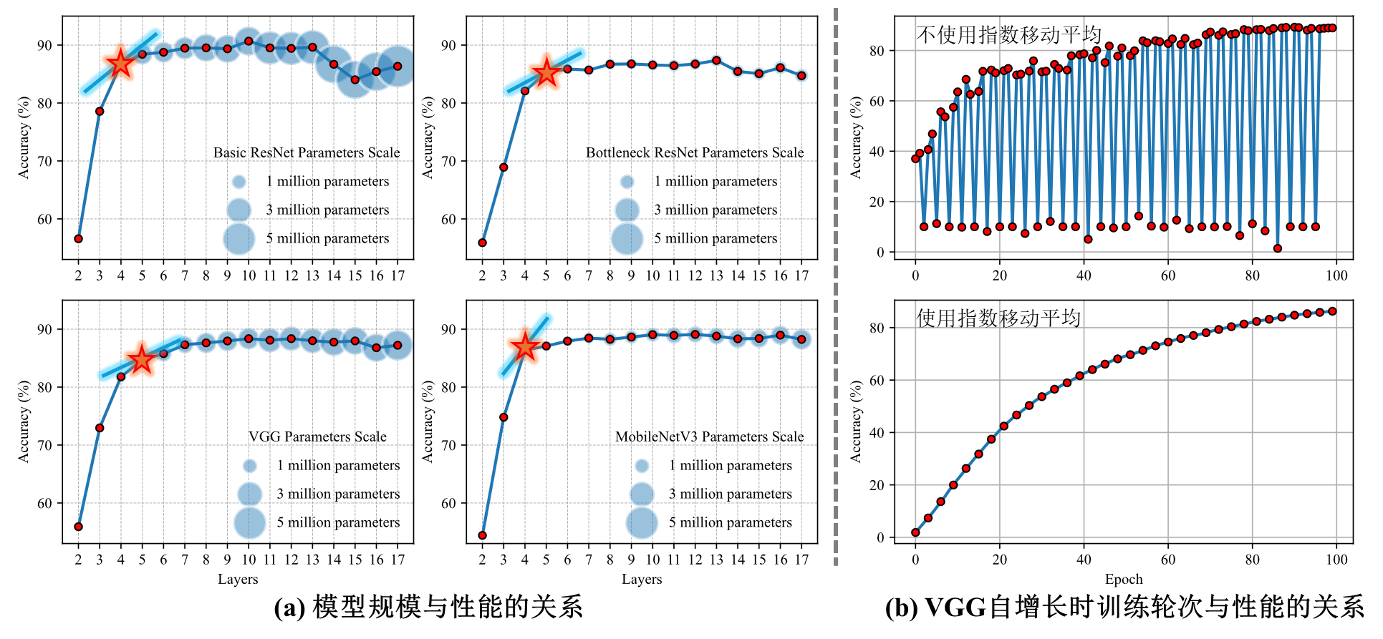
卷积神经网络的自增长——个性化的模型增长终止条件
模型架构专家
领域内专家
其他领域专家
✅预设最终模型架构
✅预设最大参数量
✅自主退出机制
* 如果在上一次模型增长后的若干轮次训练中，模型的性能提升没能达到特定阈值，则模型自增长终止
Page 14/30
微体系结构与集成电路实验室
Microarchitecture and IC Labs

Slide 15
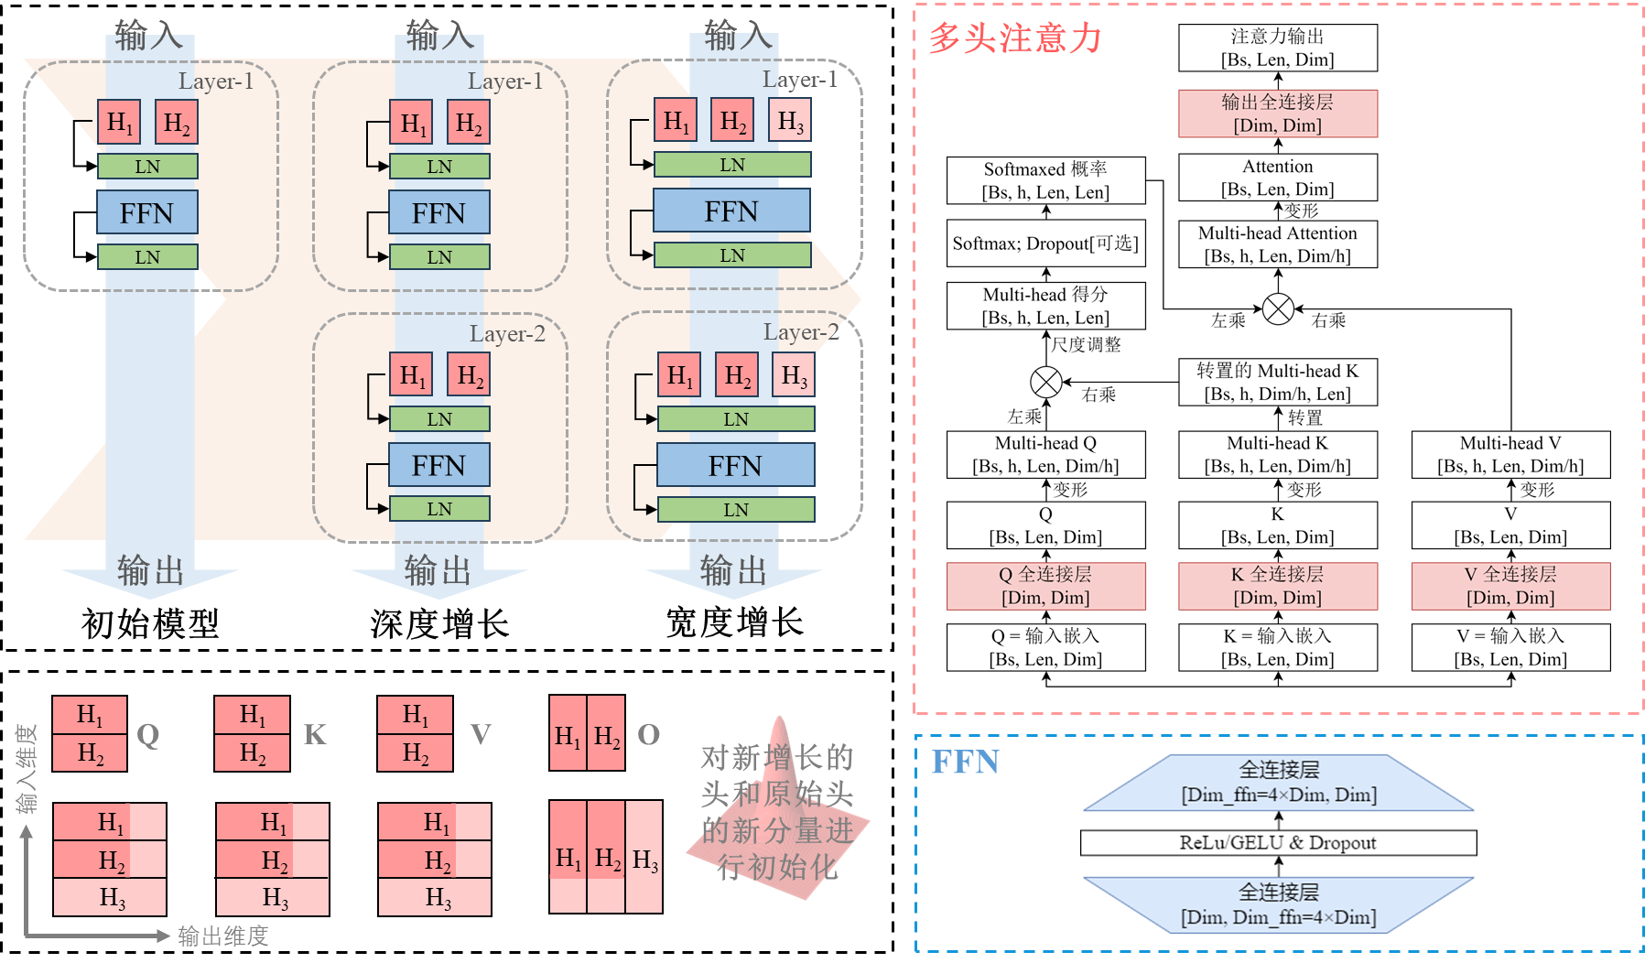
Transformer的自增长——增长框架
Page 15/30
微体系结构与集成电路实验室
Microarchitecture and IC Labs

Slide 16
Transformer的自增长——增长决策寻优
增长决策内容 | 决策空间
单次深度 增长规模 | 1层 | 2层 | 3层 | …
单次增长后 模型训练轮次 | 1 | 5 | … | 15
深度增长 的位置选择 | 首层 | 尾层 | 贪心 | 随机
宽度增长的 分支选取方式 | 增加注意力头的数量 |  | 增加注意力头的维度
深/宽增长 的协调配比 | 宽1深1 | 宽1深2 | 宽2深1 | …
新增模块 初始化策略 | 继承 | 高斯 | 学习 | …
增长后优化 器调整策略 | 全新优化器 | 继承式优化器+全零初始化 | 继承式优化器+高斯初始化 | 继承式优化器+均匀初始化
Page 16/30
微体系结构与集成电路实验室
Microarchitecture and IC Labs

Slide 17
实 验 效 果
实验介绍
任务自适应效果
Part 3
对比模型剪枝
对比其它模型增长方法
微体系结构与集成电路实验室
Microarchitecture and IC Labs

Slide 18
























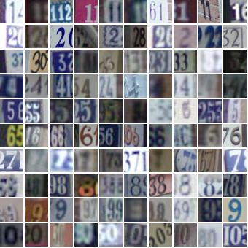
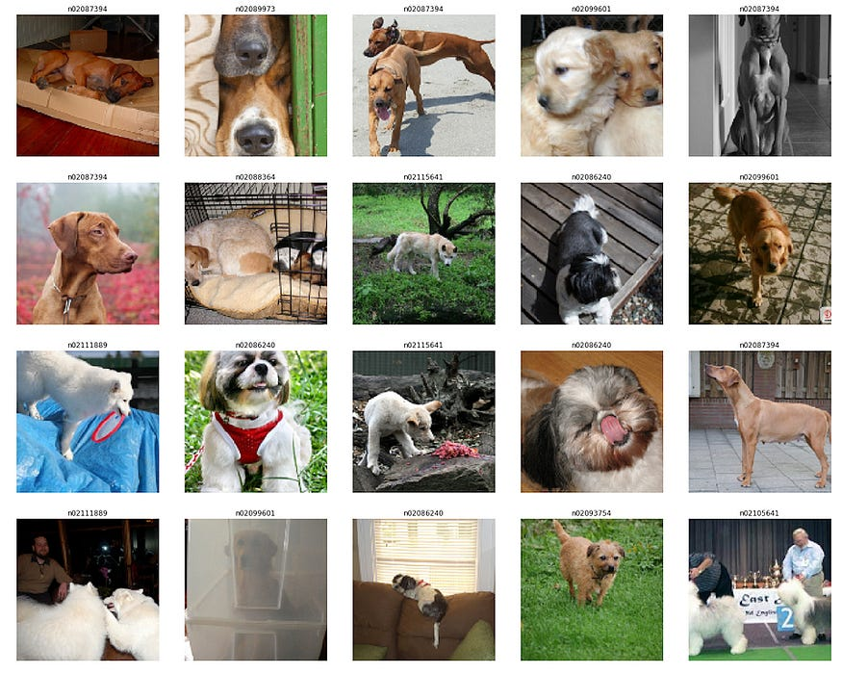
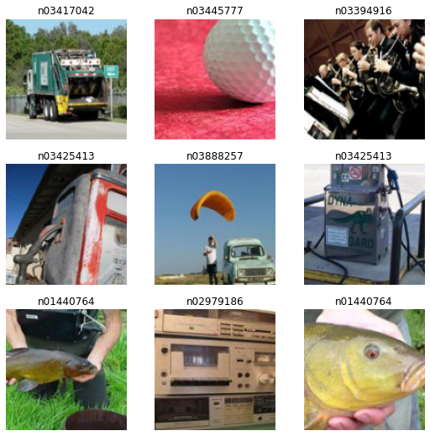







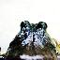




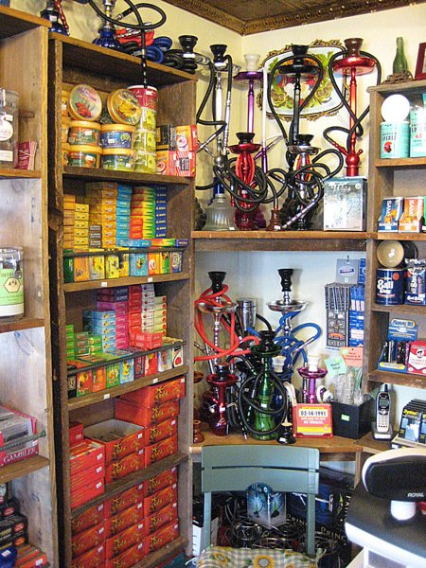





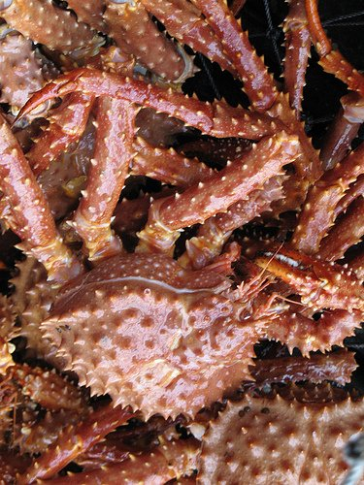
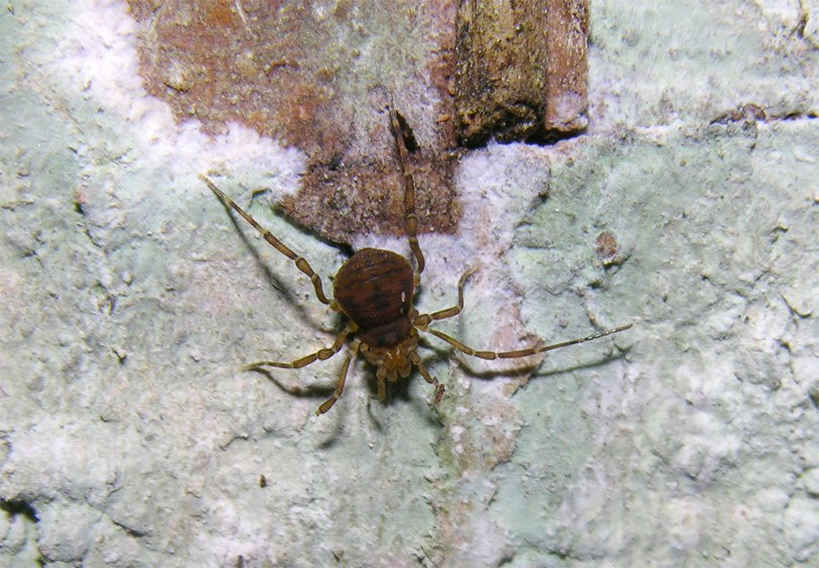

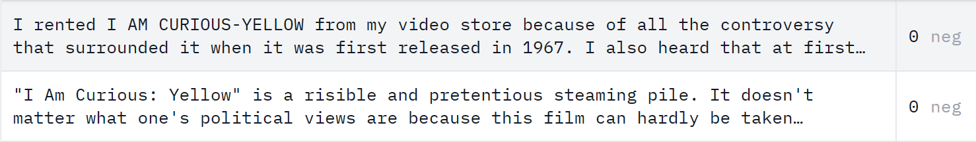
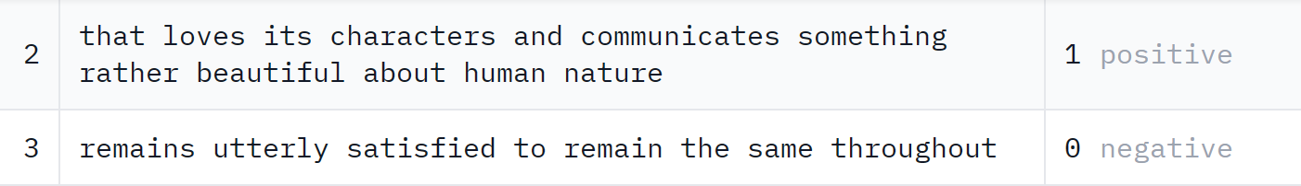
实验介绍
任 务
Cifar10
模 型
Cifar100
SVHN
配置项 | 配置内容
全局配置 | 自增长初始学习率0.1；采用基于Cosine的学习率调整机制；SGD优化器；实验框架为Pytorch；效率测试平台为NVIDIA A100 PCIE 40GB GPU； 固定规模模型采取Huggingface/Timm提供的架构；采用Adam优化器；5e-3初始学习率；采用基于Cosine的学习率调整机制；采用强度为5e-4的二阶权重正则化。
卷积 神经网络 | 总训练论次100；新增参数初始化方法为继承式初始化；模块增长后优化器调整方法为继承式调整；新增模块后单次训练为3轮；增长位置采用贪心选择；采取随机有放回的方式来采样宽度增长中的可重参数化分支；采取增长一次宽度后增长两次深度的配比方案。
Transformer | 总训练论次200；新增长参数初始化方法为高斯初始化法；模块增长后优化器调整方法为继承式调整并全零初始化新增状态；新增模块后单次训练为5轮；增长位置采用贪心选择；采取增长两次宽度后增长一次深度的配比方案。
MNIST
ImageWoof
ImagenetTE
Tiny-Imagenet
Mini-Imagenet
IMDB
SST2
Page 18/30
微体系结构与集成电路实验室
Microarchitecture and IC Labs

Slide 19
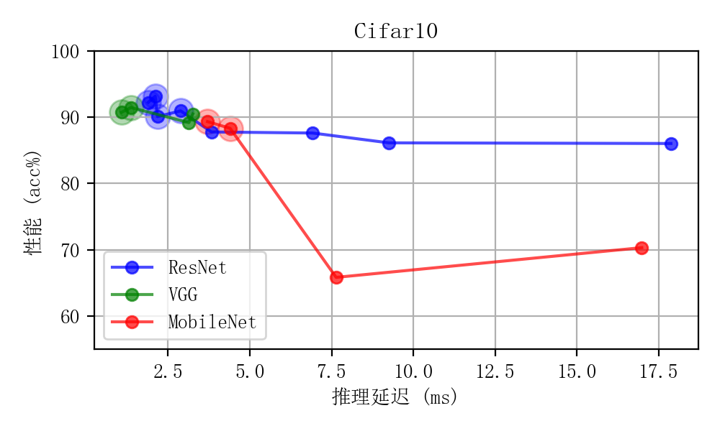
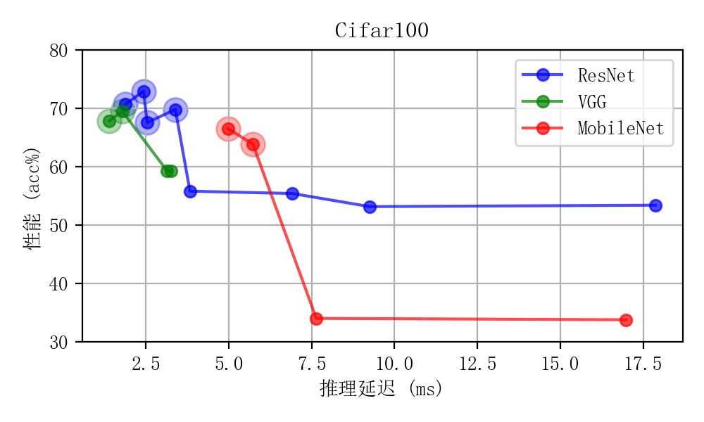
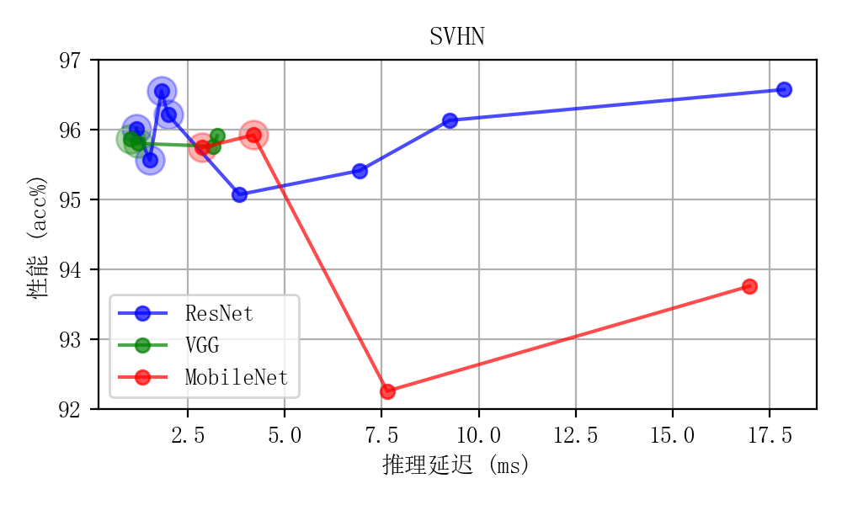
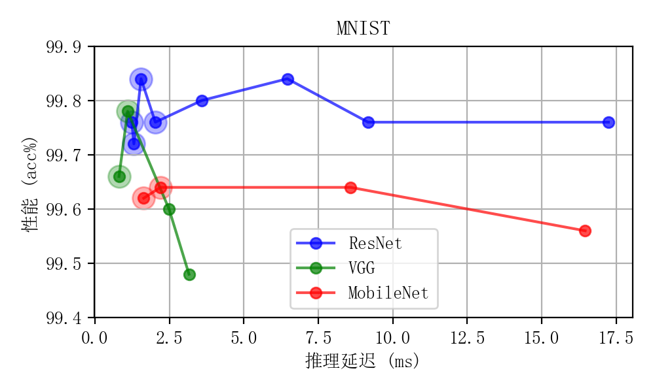
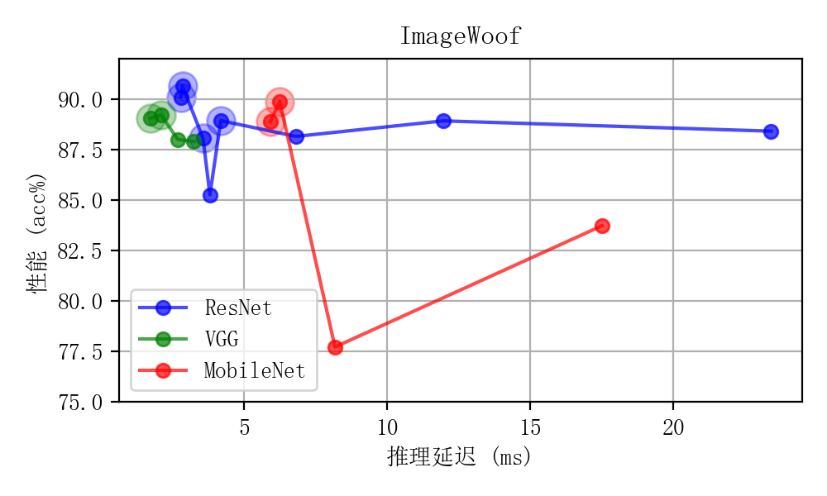
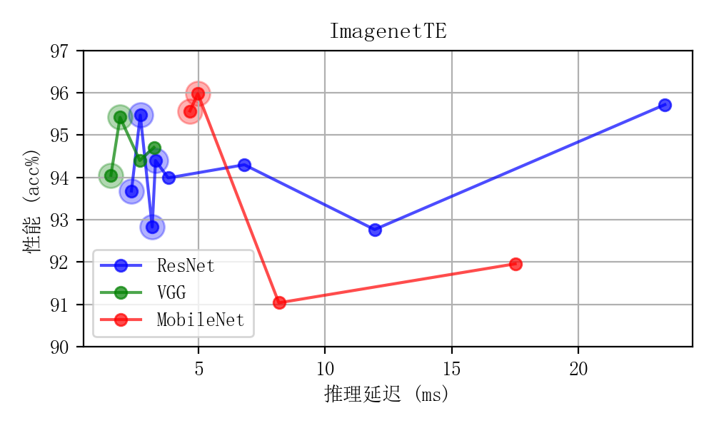
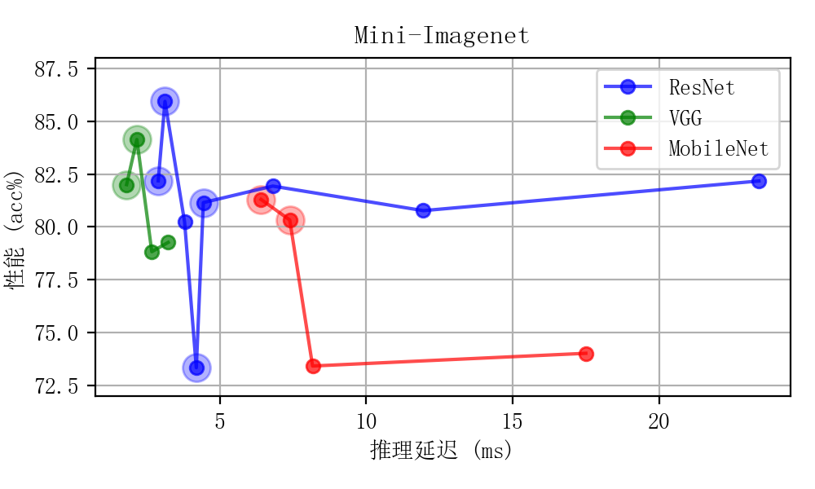
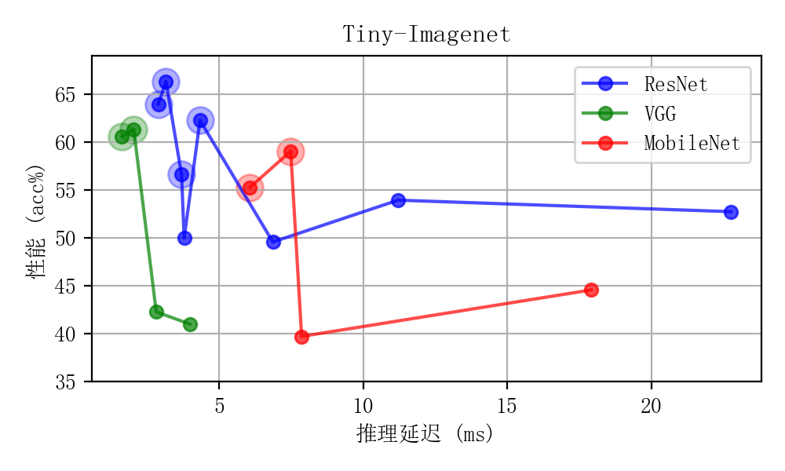
任务自适应效果——卷积神经网络
Cifar10
Cifar100
SVHN
MNIST
ImageWoof
ImagenetTE
Mini-Imagenet
Tiny-Imagenet
高亮显示为自增长模型
横轴是推理延迟；纵轴是性能
自增长模型相比固定规模明显有着更优的性能效率权衡
Page 19/30
微体系结构与集成电路实验室
Microarchitecture and IC Labs

Slide 20
任务自适应效果——Transormers
Vision Transformer (ViT)
任务 | 模型 | 架构 | 参数量 | 计算量 | 推理延迟 (ms) | 性能 (acc%)
CIFAR10 | Small-ViT-Patch2-32 | D10W512 | 31.52M | 8.11G | 7.18 | 65.04
 | Base-ViT-Patch2-32 | D12W768 | 85.05M | 21.88G | 7.86 | 74.60
 | 自增长ViT-Patch2-32 | D4W384 | 7.10M | 1.83G | 1.96 | 77.74
ImagenetTE | Small-ViT-Patch16-224 | D10W512 | 31.91M | 6.29G | 6.22 | 64.05
 | Base-ViT-Patch16-224 | D12W768 | 85.63M | 16.88G | 7.65 | 62.02
 | 自增长ViT-Patch16-224 | D5W448 | 12.42M | 2.45G | 2.47 | 77.94
Tiny-Imagenet | Small-ViT-Patch4-64 | D10W512 | 31.54M | 8.12G | 6.58 | 20.94
 | Base-ViT-Patch4-64 | D12W768 | 85.08M | 21.89G | 8.17 | 32.08
 | 自增长ViT-Patch4-64 | D6W384 | 10.74M | 2.75G | 2.77 | 35.70
Mini-Imagenet | Small-ViT-Patch16-224 | D10W512 | 31.91M | 6.29G | 6.02 | 33.80
 | Base-ViT-Patch16-224 | D12W768 | 85.63M | 16.88G | 8.08 | 34.23
 | 自增长ViT-Patch16-224 | D6W448 | 14.87M | 2.92G | 2.86 | 46.12
BERT
任务 | 模型 | 架构 | 参数量 | 计算量 | 推理延迟(ms) | 性能 (acc%)
IMDB | Small BERT | D10W512 | 23.77M | 6.30G | 6.77 | 83.92
 | Base BERT | D12W768 | 63.94M | 16.78G | 7.68 | 83.18
 | 自增长BERT | D3W384 | 4.03M | 1.08G | 1.44 | 85.37
SST2 | Small BERT | D10W512 | 23.77M | 6.30G | 6.77 | 82.8
 | Base BERT | D12W768 | 63.94M | 16.78G | 7.68 | 83.03
 | 自增长BERT | D4W384 | 5.37M | 1.44G | 1.83 | 85.77
Page 20/30
微体系结构与集成电路实验室
Microarchitecture and IC Labs

Slide 21
与神经网络剪枝的对比
方法 | 稀疏度 | 参数量 | 计算量 | 延迟 (ms) | 性能 (acc%) | 优化时间
 |  |  |  |  |  | 预训练 | 剪枝 | 微调 | 总体
ResNet-50 | - | 25.56M | 1.31G | 9.25 | 86.12 | 2536s | 0s | 0s | 2536s
批归一化 | 50%结构化 | 12.78M | 0.66G | 6.11 | 15.78 | 2536s | 12s | 0s | 2548s
 | 50%结构化 | 12.78M | 0.66G | 6.11 | 87.85 | 2536s | 12s | 587s | 3135s
 | 70%结构化 | 17.91M | 0.92G | 5.2 | 10.13 | 2536s | 12s | 0s | 2548s
 | 70%结构化 | 17.91M | 0.92G | 5.2 | 86.83 | 2536s | 12s | 587s | 3135s
DSP | 50%结构化 | 12.78M | 0.66G | 7.37 | 14.67 | 2536s | 5764s | 0s | 8300s
 | 50%结构化 | 12.78M | 0.66G | 7.37 | 91.79 | 2536s | 5764s | 1526s | 9826s
 | 70%结构化 | 17.91M | 0.92G | 7.19 | 11.95 | 2536s | 5764s | 0s | 8300s
 | 70%结构化 | 17.91M | 0.92G | 7.19 | 90.41 | 2536s | 5764s | 1526s | 9826s
参数幅度 | 50%非结构化 | 12.79M | 1.31G | 9.25 | 61.39 | 2536s | 9s | 0s | 2545s
 | 50%非结构化 | 12.79M | 1.31G | 9.25 | 84.4 | 2536s | 9s | 812s | 3357s
 | 70%非结构化 | 17.91M | 1.31G | 9.25 | 21.35 | 2536s | 9s | 0s | 2545s
 | 70%非结构化 | 17.91M | 1.31G | 9.25 | 82.47 | 2536s | 9s | 812s | 3357s
 | 2:4半结构化 | 12.79M | 0.67G | 8.04 | 31.52 | 2536s | 9s | 0s | 2545s
 | 2:4半结构化 | 12.79M | 0.67G | 8.04 | 82.97 | 2536s | 9s | 812s | 3357s
GrownResNet-3B | - | 1.17M | 222.99M | 1.9 | 92.22 | 13560s | 0s | 0s | 1360s
GrownResNet-4B | - | 2.65M | 246.66M | 2.11 | 93.14 | 1649s | 0s | 0s | 1649s
GrownBottleneck-3B | - | 235.07K | 41.09M | 2.18 | 90.08 | 1416s | 0s | 0s | 1416s
GrownBottleneck-4B | - | 673.21K | 48.14M | 2.89 | 90.94 | 1723s | 0s | 0s | 1723s
Page 21/30
微体系结构与集成电路实验室
Microarchitecture and IC Labs

Slide 22
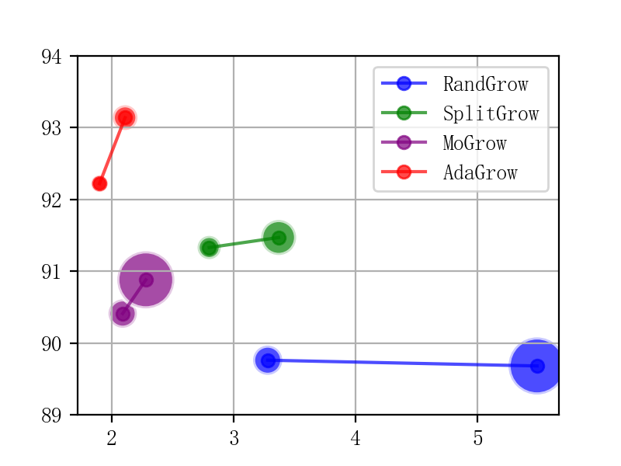
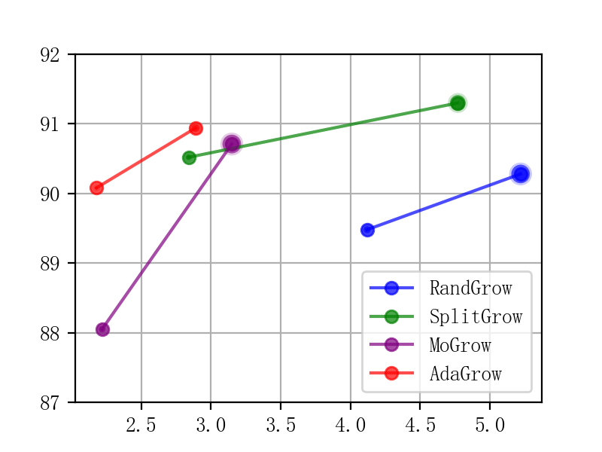
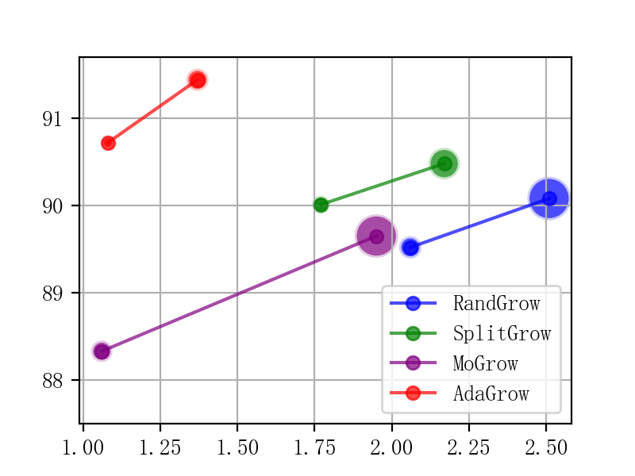
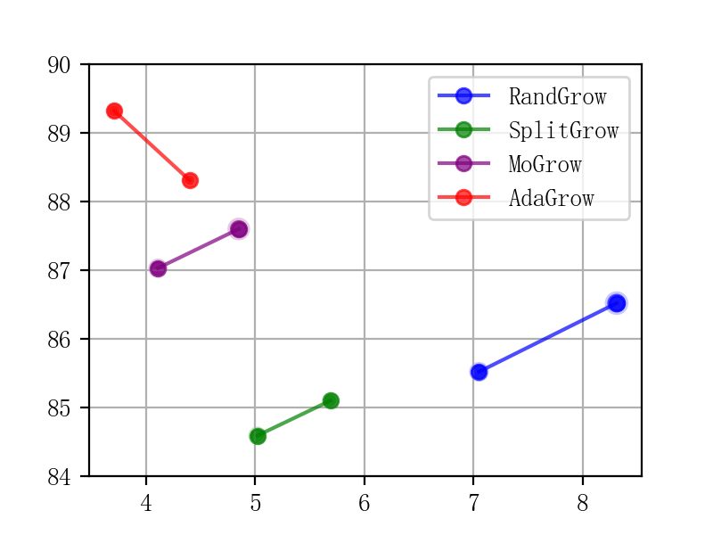
与其它模型增长方法的对比
ResNet
ResNet-Bottleneck
性能
VGG
MobileNetV3
Page 22/30
推理延迟
微体系结构与集成电路实验室
Microarchitecture and IC Labs

Slide 23
自增长模型的量化加速
问题分析
量化方法
量化实践
Part 4
微体系结构与集成电路实验室
Microarchitecture and IC Labs

Slide 24
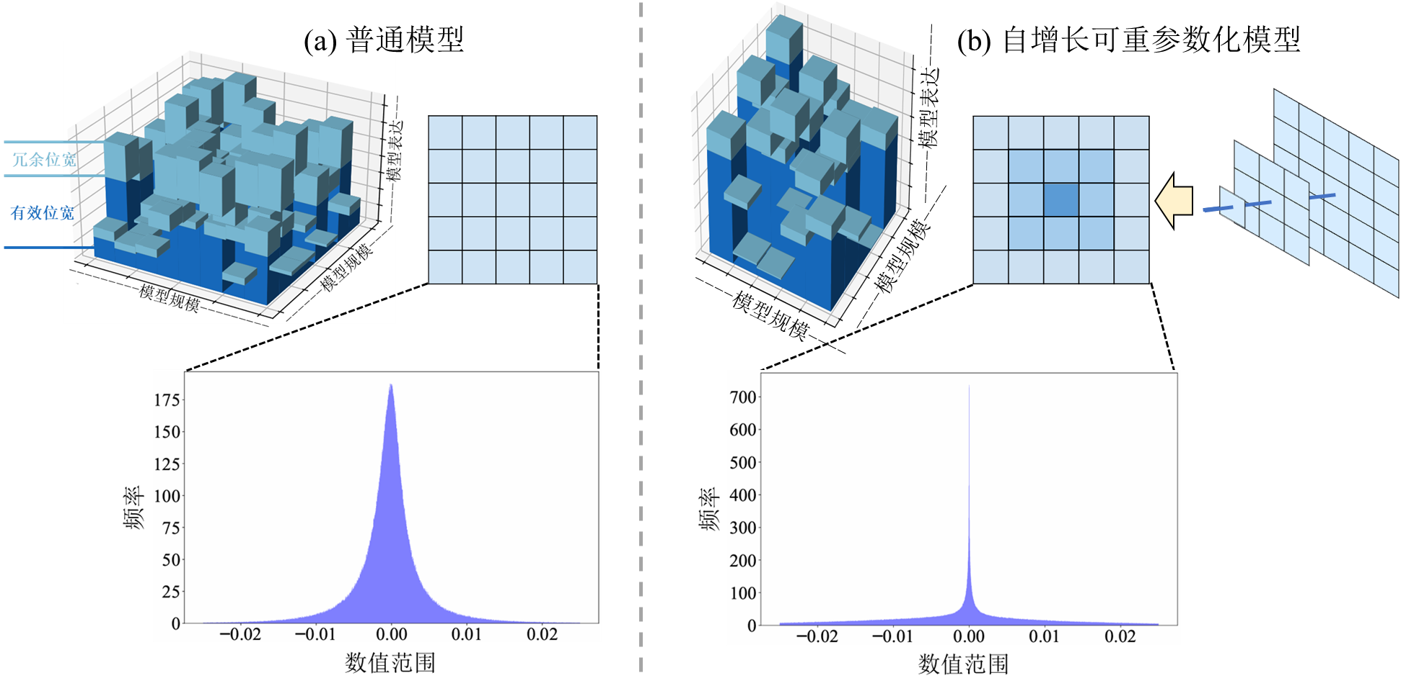
问题分析——自增长模型的量化挑战
Page 24/30
微体系结构与集成电路实验室
Microarchitecture and IC Labs

Slide 25
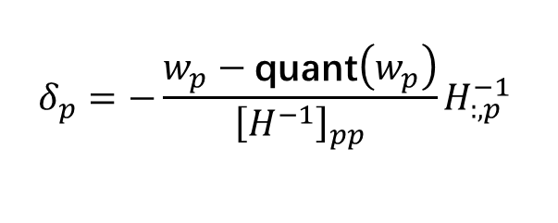
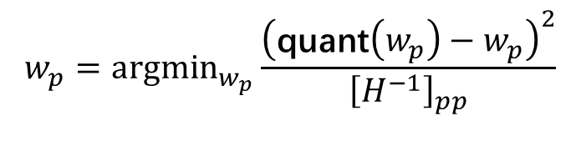
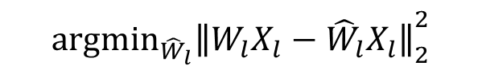
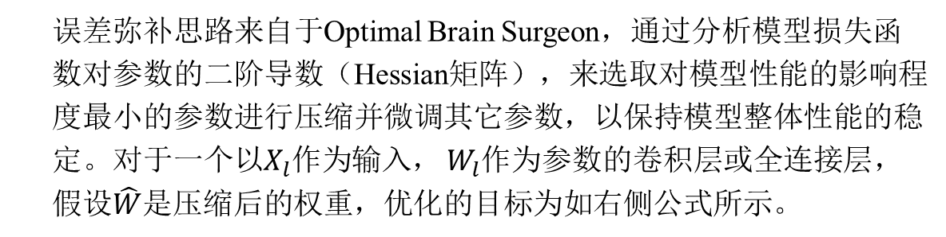
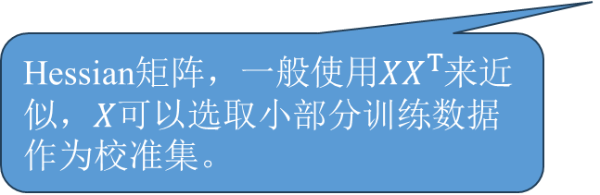
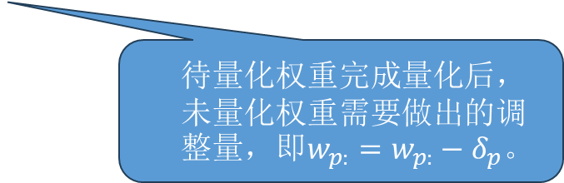
量化方法——误差弥补
误差弥补思路来自于Optimal Brain Surgeon，通过分析模型损失函数对参数的二阶导数（Hessian矩阵），来选取对模型性能的影响程度最小的参数进行压缩并微调其它参数，以保持模型整体性能的稳定。对于一个以$X_{l}$作为输入， $W_{l}$作为参数的卷积层或全连接层，假设$\hat{W}$是压缩后的权重，优化的目标为如右侧公式所示。
$${argmin}_{{\hat{W}}_{l}}{∥W_{l}X_{l}−{\hat{W}}_{l}X_{l}∥}_{2}^{2}$$
根据OBS的理论进行优化，针对量化压缩方式，结论如下：
待量化的小误差权重（这种权重重要性一般在剪枝中比较重要，量化往往对所有权重一视同仁）
权重的量化过程
$$δ_{p}=−\frac{w_{p}−\text{quant}\left(w_{p}\right)}{{\left[H^{−1}\right]}_{pp}}H_{:,p}^{−1}$$
$$w_{p}={argmin}_{w_{p}}\frac{{\left(\text{quant}\left(w_{p}\right)−w_{p}\right)}^{2}}{{\left[H^{−1}\right]}_{pp}}$$
Hessian矩阵，一般使用${XX}^{T}$来近似，$X$可以选取小部分训练数据作为校准集。
待量化权重完成量化后，未量化权重需要做出的调整量，即$w_{p:}=w_{p:}−δ_{p}$。
Page 25/30
微体系结构与集成电路实验室
Microarchitecture and IC Labs

Slide 26

量化方法——权重重排
Page 26/30
微体系结构与集成电路实验室
Microarchitecture and IC Labs

Slide 27
量化实践
模型 | 量化配置 |  |  | 推理延迟 |  | 性能 (acc%)
 | 方法 | 位宽 | 推理后端 | CPU | GPU
ResNet-50 | 直接 量化 | FP32 | Pytorch | 10.95ms | 3.52ms | 86.12
 |  | FP32 | TensorRT | - | 948.63μs | 86.12
 |  | FP16 | TensorRT | - | 693.50μs | 86.48
 |  | INT8 | TensorRT | - | 675.65μs | 85.91
 |  | W4A16 | Pytorch | - | 3.05ms | 85.04
AdaGrow-Basic-ResNet | 直接 量化 | FP32 | Pytorch | 2.94ms | 1.39ms | 93.14
 |  | FP32 | TensorRT | - | 261.11μs | 93.14
 |  | FP16 | TensorRT | - | 166.46μs | 93.06
 |  | INT8 | TensorRT | - | 155.88μs | 92.27
 |  | W4A16 | Pytorch | - | 1.03ms | 89.13
AdaGrow-Basic-ResNet | OBS | FP32 | Pytorch | 2.94ms | 1.39ms | 93.14
 |  | FP32 | TensorRT | - | 261.11μs | 93.14
 |  | FP16 | TensorRT | - | 166.46μs | 93.12
 |  | INT8 | TensorRT | - | 155.88μs | 92.56
 |  | W4A16 | Pytorch | - | 1.03ms | 91.66
AdaGrow-Basic-ResNet | 本研究 所提方法 | FP32 | Pytorch | 2.94ms | 1.39ms | 93.14
 |  | FP32 | TensorRT | - | 261.11μs | 93.14
 |  | FP16 | TensorRT | - | 166.46μs | 93.16
 |  | INT8 | TensorRT | - | 155.88μs | 93.05
 |  | W4A16 | Pytorch | - | 1.03ms | 92.98
模型 | 量化配置 |  |  | 推理延迟 |  | 性能 (acc%)
 | 方法 | 位宽 | 推理后端 | CPU | GPU
ViT-Base | 直接 量化 | FP32 | Pytorch | 56.65ms | 5.62ms | 74.6
 |  | FP32 | TensorRT | - | 1457.52μs | 74.6
 |  | FP16 | TensorRT | - | 700.17μs | 74.6
 |  | INT8 | TensorRT | - | 638.82μs | 74.42
 |  | W4A16 | Pytorch | - | 5.28ms | 73.83
AdaGrow-ViT | 直接 量化 | FP32 | Pytorch | 7.96ms | 2.16ms | 77.74
 |  | FP32 | TensorRT | - | 278.82μs | 77.74
 |  | FP16 | TensorRT | - | 192.62μs | 77.68
 |  | INT8 | TensorRT | - | 176.44μs | 77.11
 |  | W4A16 | Pytorch | - | 1.82ms | 75.81
AdaGrow-ViT | OBS | FP32 | Pytorch | 7.96ms | 2.16ms | 77.74
 |  | FP32 | TensorRT | - | 278.82μs | 77.74
 |  | FP16 | TensorRT | - | 192.62μs | 77.74
 |  | INT8 | TensorRT | - | 176.44μs | 77.43
 |  | W4A16 | Pytorch | - | 1.82ms | 76.67
AdaGrow-ViT | 本研究 所提方法 | FP32 | Pytorch | 7.96ms | 2.16ms | 77.74
 |  | FP32 | TensorRT | - | 278.82μs | 77.74
 |  | FP16 | TensorRT | - | 192.62μs | 77.74
 |  | INT8 | TensorRT | - | 176.44μs | 77.81
 |  | W4A16 | Pytorch | - | 1.82ms | 76.88
Page 27/30
微体系结构与集成电路实验室
Microarchitecture and IC Labs

Slide 28
总 结 与 展 望
Part 5
微体系结构与集成电路实验室
Microarchitecture and IC Labs

Slide 29
总结与展望
面向任务自适应的模型自增长研究
总结
展望
本研究提出了面向任务自适应的模型自增长方法，通过逐步增长网络的规模来实现对特定任务的自适应，达成理想的性能效率平衡；
增长策略寻优
结构重参数化促进模型规模优化
本研究提出了基于误差弥补和权重重新排布的量化方法，有效降低了量化自增长模型的性能损失。
进一步提供以目标性能为基准的增长终止策略：通过构建和训练一个辅助预测模型来预测当前网络结构在训练完成后可能达到的性能水平。挑战：如何有效构建模型结构与最终性能之的关系数据，并确保该预测模型能够跨任务泛化；
基于误差弥补和权重重新排布的量化方法的每次误差调整结束后，未量化的权重列的重要性分布可能会出现变化，这种变化将在未来工作中被考虑。
Page 29/30

Slide 30
感 谢 聆 听
请老师批评指正
答辩人：李冠辰
指导老师：何杰教授
微体系结构与集成电路实验室
Microarchitecture and IC Labs

